Slide 1
RELAZIONE PQA 2022

Slide 2
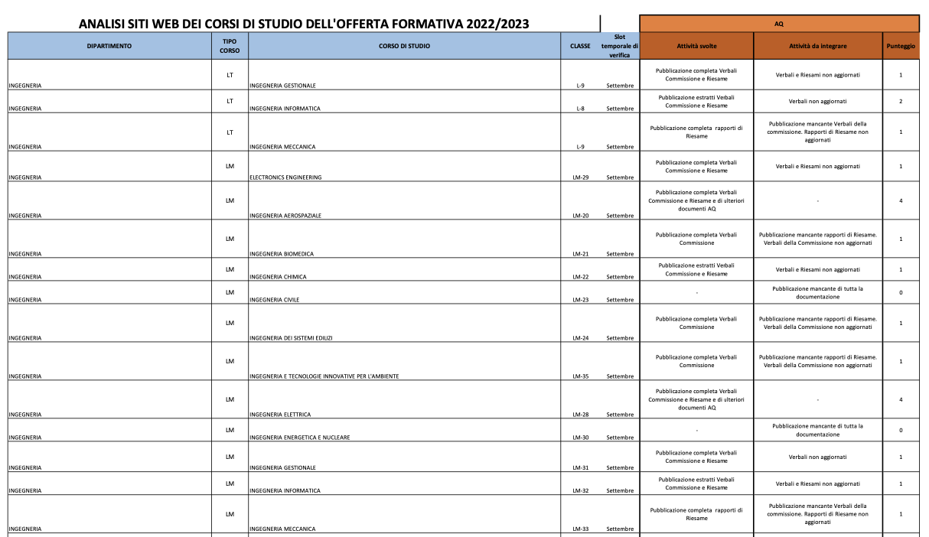

Slide 3
